Slide 1
Prälat Schimmöller feiert mit uns. Wir sagen Prälat, weil er Chefaufgaben in der Diözese hatte. Er ist schon Rentner. Er bleibt Priester. Er hilft noch immer mit. Früher war er Chef des Schulreferates der Diözese Eichstätt und Vertreter des Bischofs. Er wohnt in Ingolstadt. Er kommt immer zur Firmung nach Zell. Er kommt aber auch zur Firmung nach Schwabach und in andere Städte.
Wir haben Prälat Schimmöller auch einen Gebärdennamen gegeben: Sch

Slide 2
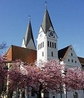
Eigentlich firmt der Bischof.
Aber er kann das alleine nicht schaffen.
Deshalb helfen ihm andere Priester.
Sie sind alle auch Chefs.
Chef eines Klosters (Abt).
Chef in einem anderen Land:
Bischof Valerian D'Souza aus Indien
oder Chef in Eichstätt von einer Abteilung der Kirche (Schulen, Gemeinden, Finanzen…).
Sie machen das alle auch noch,
wenn sie Rentner sind.
Der Bischof weiht auch die Priester.
Jeder Gläubige ist gleich wichtig.
Deshalb ist für
die Firmung + die Priesterweihe
der Bischof zuständig.
Fotos: Pressedienst Diözese Eichstätt

Slide 3
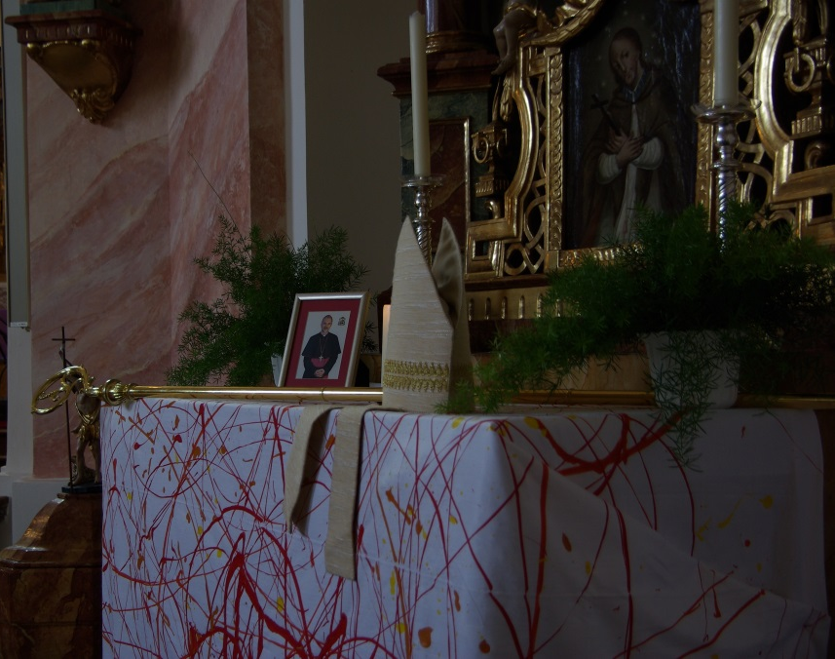
Der Bischof hat Prälat Schimmöller etwas mitgegeben:
die Mitra
(wie beim Nikolaus)
den Bischofsstab
(wie beim guten Hirten)

Slide 4
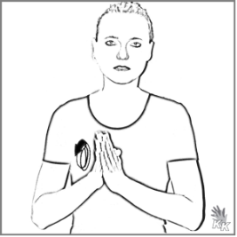
Prälat Schimmöller betet mit uns.
© der Gebärdenbilder: Gebärdenbaukasten Verlag Karin Kestner; Pictogramme: Piktos: ARASAAC (http://www.catedu.es/arasaac/) Mulberry (http://straight-street.com/) Sclera (http://www.Sclera.be) User photos (Copyright undefined) Picto-Selector (http://www.PictoSelector.eu) Fotos, Zeichnungen: A. Zimmermann - Nur zum schulinternen Gebrauch.

Slide 5
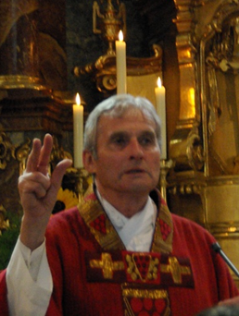
Prälat Schimmöller spricht zu uns von Gott
© der Gebärdenbilder: Gebärdenbaukasten Verlag Karin Kestner; Pictogramme: Piktos: ARASAAC (http://www.catedu.es/arasaac/) Mulberry (http://straight-street.com/) Sclera (http://www.Sclera.be) User photos (Copyright undefined) Picto-Selector (http://www.PictoSelector.eu) Fotos, Zeichnungen: A. Zimmermann - Nur zum schulinternen Gebrauch.

Slide 6
Er spendet jedem Firmling einzeln die Firmung.

Slide 7
Dazu nimmt er Salböl. Es duftet gut. Früher wurden damit nur Könige und Priester gesalbt. Es zeigt: Du bist für Gott wichtig. Genauso wichtig wie ein König oder ein Priester. Bei der Vorbereitung mit Pfarrer Grimm haben wir die Salbung ausprobiert.

Slide 8
Prälat Schimmöller feiert mit uns Eucharistie
Jesus hat früher mit seinen Freunden
Abendmahl gefeiert.
Wir machen heute das Gleiche. Jesus ist bei uns.
Jesus sagt: Esst das Heilige Brot und vergesst nicht: Ich bin da!
Jesus lädt uns ein!

Slide 9
Prälat Schimmöller
singt mit uns ein Gebärdenlied.

Slide 10
Prälat Schimmöller segnet uns.
© der Gebärdenbilder: Gebärdenbaukasten Verlag Karin Kestner; Pictogramme: Piktos: ARASAAC (http://www.catedu.es/arasaac/) Mulberry (http://straight-street.com/) Sclera (http://www.Sclera.be) User photos (Copyright undefined) Picto-Selector (http://www.PictoSelector.eu) Fotos, Zeichnungen: A. Zimmermann - Nur zum schulinternen Gebrauch.

